Slide 1

LA FOI
Leçon 8 pour le 23 mai 2026

Slide 2

“Or la foi est une ferme assurance des choses qu'on espère, une démonstration de celles qu'on ne voit pas”
(Hébreux 11.1)

Slide 3

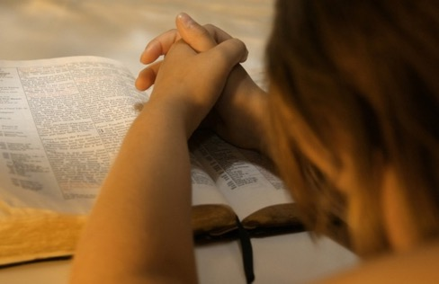
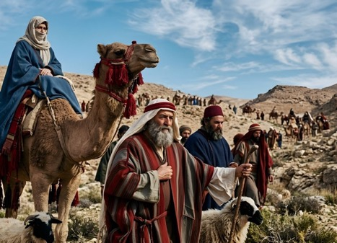
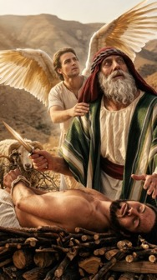


La connaissance de Dieu, l'étude de la Bible et la prière doivent avoir un élément commun pour pouvoir devenir des éléments transformateurs dans notre vie : la foi.
Sans foi, ces éléments ne deviennent que simple connaissance, ou en rituels vides de sens.
Mais avec la foi, ce sont des éléments puissants qui nous mèneront aux plus hauts sommets de notre expérience spirituelle : “tout est possible à celui qui croit”
(Marc 9.23).
Différents types de foi :
  La foi et les signes.
  La mesure de la foi.
  La foi et les sentiments.
Qu'est-ce que la foi ?
  Def. et développement de la foi.
  La foi de Jésus.

Slide 4

DIFFÉRENTS TYPES DE FOI

Slide 5

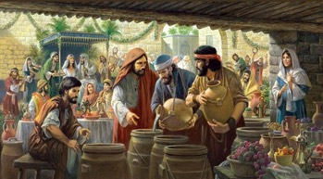
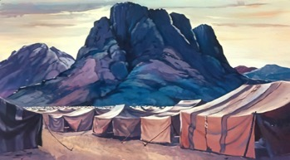
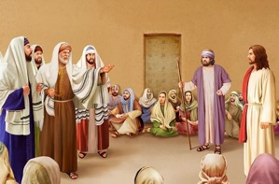

LA FOI ET LES SIGNES
“Jésus lui dit alors : Si vous ne voyez des miracles et des prodiges,
vous ne croyez point” (Jean 4.48)
Un signe est une marque distinctive ou une démonstration donnée pour confirmer un message inspiré ou pour appuyer l'autorité divine. Bien qu'on entende généralement par signe un fait miraculeux — comme les noces de Cana (Jean 2.11) —, le fait qu'Israël campe devant le Sinaï pour adorer Dieu fut également donné comme signe (Exode 3.12).
Les pharisiens demandèrent à Jésus de leur montrer un signe de quelque nature que ce soit, pouvant démontrer qu'il était le Messie, afin de croire en lui (Marc 8.11).
Jésus fut exaspéré qu'on lui demande un signe pour justifier leur manque de foi (Marc 8.12). Quand quelqu'un ne veut pas croire, aucun signe ne pourra le convaincre.
Dieu nous a donné suffisamment de preuves dans sa Parole et dans la nature pour que celui qui veut croire, croie. Cependant, il reste toujours place au doute. C'est pourquoi Jésus prononça une bénédiction spéciale pour “ceux qui n'ont pas vu et qui ont cru” (Jean 20.29).

Slide 6



LA MESURE DE LA FOI
“Le Seigneur dit : Si vous aviez de la foi comme un grain de sénevé, vous diriez à ce sycomore : Déracine-toi, et plante-toi dans la mer, et il vous obéirait” (Luc 17.6)
Il existe différentes mesures de foi :
La foi des apôtres
La foi de Pierre
La foi du père
La foi de la Cananéenne
La foi du centenier
La foi d'Étienne
“Comment n'avez-vous point de foi ?” (Marc 4.40)
“Homme de peu de foi !”
(Matthieu 14.31)
“viens au secours de mon incrédulité !” (Marc 9.24)
“ta foi est grande !”
(Matthieu 15.28)
“pas même en Israël je n'ai trouvé une si grande foi !” (Luc 7.9)
“homme plein de foi” (Actes 6.5)
Il est évident que la foi peut croître à mesure que se déracinent les racines de l'incrédulité. La conviction doit progressivement remplacer le doute. Notre requête doit être : “Augmente-nous la foi” (Luc 17.5)
Par l'œuvre du Saint-Esprit, l'étude de la Bible et notre expérience avec Dieu, nous pourrons observer que “votre foi va toujours croissant” (2 Thessaloniciens 1.3).

Slide 7

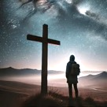
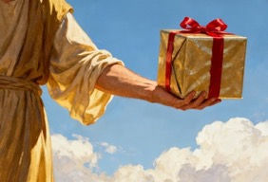


LA FOI ET LES SENTIMENTS
“Car c'est par la grâce que vous êtes sauvés, par le moyen de la foi. Et cela ne vient pas de vous, c'est le don de Dieu” (Éphésiens 2.8)
La foi est-elle un sentiment ou un acte rationnel ?
La réponse à cette question est importante. Ce n'est pas la même chose de dire “je ME SENS sauvé”, que de dire “je SAIS que je suis sauvé”.
Mais commençons depuis le début. Quelle est l'origine de la foi ? La foi vient de Dieu et il nous la donne comme un don (Romains 12.3 ; Éphésiens 2.8).
Lorsque nous répondons positivement à ce don — lorsque nous commençons à exercer la foi —, cette foi produit en nous des sentiments tels que la joie, la tranquillité, la sensation de soulagement spirituel…
Mais la foi en elle-même n'est pas un sentiment, c'est une “ferme assurance” et une “démonstration” (Hébreux 11.1). Ce n'est pas quelque chose qui dépend de notre humeur. Quand je me sens faible, ou que je sens que mon salut est loin, c'est précisément alors que je dois le plus exercer la foi.

Slide 8

QU'EST-CE QUE LA FOI ?

Slide 9

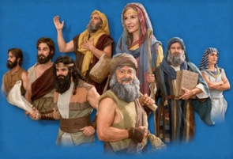
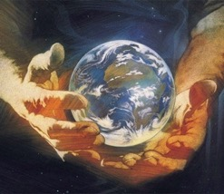
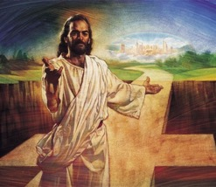
DÉF. ET DÉVELOPPEMENT DE LA FOI
“Or la foi est une ferme assurance des choses qu'on espère, une démonstration de celles qu'on ne voit pas” (Hébreux 11.1)
Exercer la foi, si petite soit-elle (Matthieu 17.20)
Étudier la Bible (Romains 10.17)
Demander à Dieu de l'augmenter (Luc 17.5)
Ne pas se rendre devant le doute (Marc 9.23-24)
Ne pas fonder ma foi sur la foi des autres (Matthieu 25.8)
Répondre au Saint-Esprit (Galates 5.22)
Pratiquer habituellement ma foi (2 Corinthiens 5.7)
Hébreux 11.1, 3 et 6 nous offrent une ample définition de la foi. La foi a beaucoup à voir avec notre conception de Dieu. Elle nous conduit à croire en lui comme Créateur et Rémunérateur.
Dans le reste du chapitre, Paul décompose la foi de nombreux hommes et femmes qui nous servent d'exemple et d'encouragement pour ne pas nous décourager tandis que nous attendons la récompense.
Comme nous l'avons vu, nous n'avons pas tous le même niveau de foi. Comment puis-je développer la peu ou la beaucoup de foi que j'ai ?

Slide 10


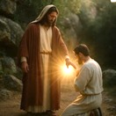
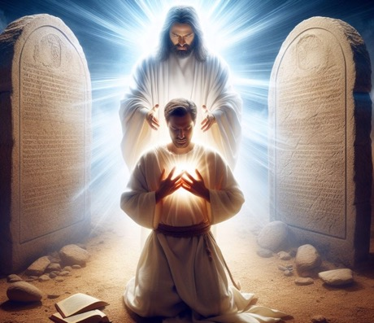
LA FOI DE JÉSUS
“C'est ici la persévérance des saints, qui gardent les commandements de Dieu
et la foi de Jésus” (Apocalypse 14.12)
Les fidèles qui vivent près du retour de Jésus se distinguent par deux choses que nous devons “garder” (c'est-à-dire obéir ou conserver) : les commandements et la foi de Jésus (Apocalypse 14.12).
La Loi (les commandements) et l'Évangile (la foi) vont de pair. On ne peut obéir sans avoir la foi, ni croire sans obéir. Mais que signifie “la foi de Jésus” ?
Être obéissant à Jésus et à sa Parole
Avoir une expérience quotidienne avec Jésus
Faire de Jésus le centre de notre vie
Vivre de façon cohérente avec notre foi
Fonder notre foi en Jésus
Refléter Jésus dans notre vie
Accepter le don de sa grâce
En ayant la foi de Jésus, nous sommes justifiés (Romains 5.1), sanctifiés (Actes 26.18), et nous devenons enfants de Dieu (Jean 1.12).

Slide 11

“
Fie-toi donc au Seigneur Jésus pour qu'il te guide pas à pas dans le droit chemin. Tu peux obtenir sécurité et force à chaque pas que tu fais, car tu peux avoir l'assurance que ta main est dans la sienne. Tu peux “courir sans te lasser”, tu peux “marcher sans te fatiguer”, car tu peux voir par la foi que ta main est dans celle de Christ. Tu ne te plongeras pas dans le découragement, car à mesure que tu continueras à connaître le Seigneur et à lui faire confiance, tu auras l'assurance que Celui qui n'abandonne jamais ceux qui ont pleinement confiance en lui est ton secours constant.
”
E. G. White (Our Father Cares, 27 octobre) —Traduction à partir de :
egwwrittings.org / OFC 312.6

